Slide 1
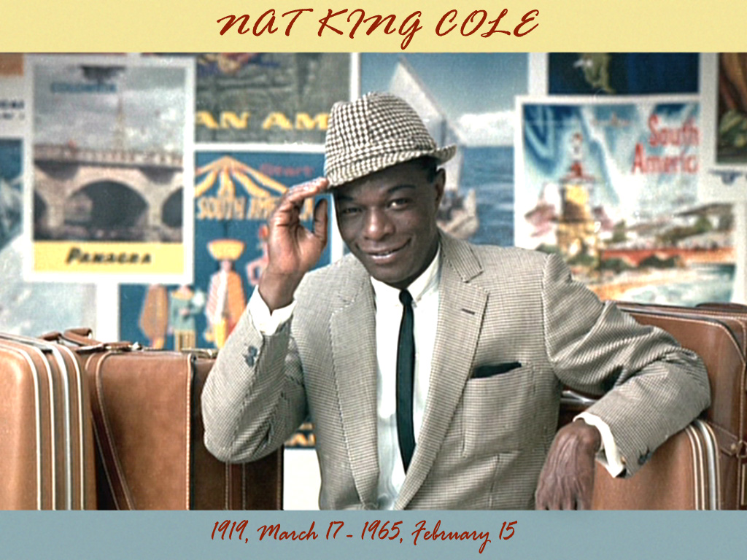
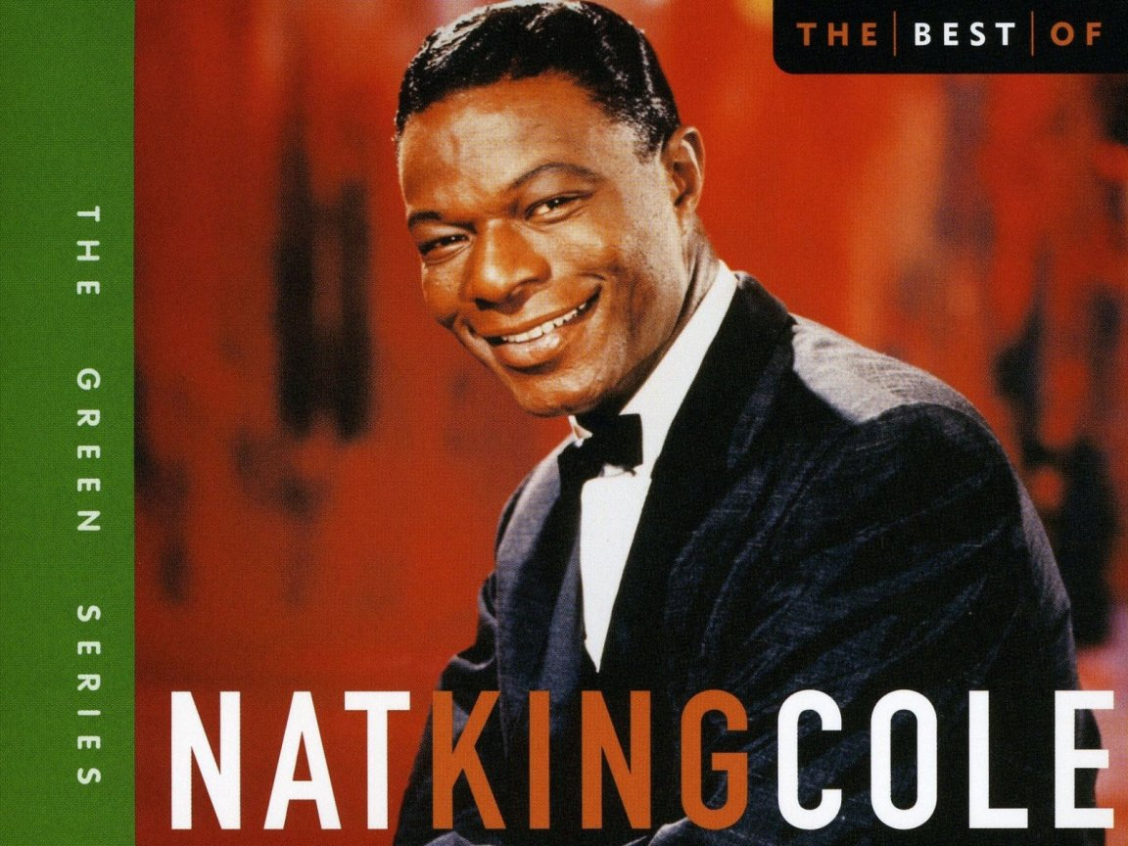

Roberto
Lima-Perú
Ansiedad
1958

Slide 2
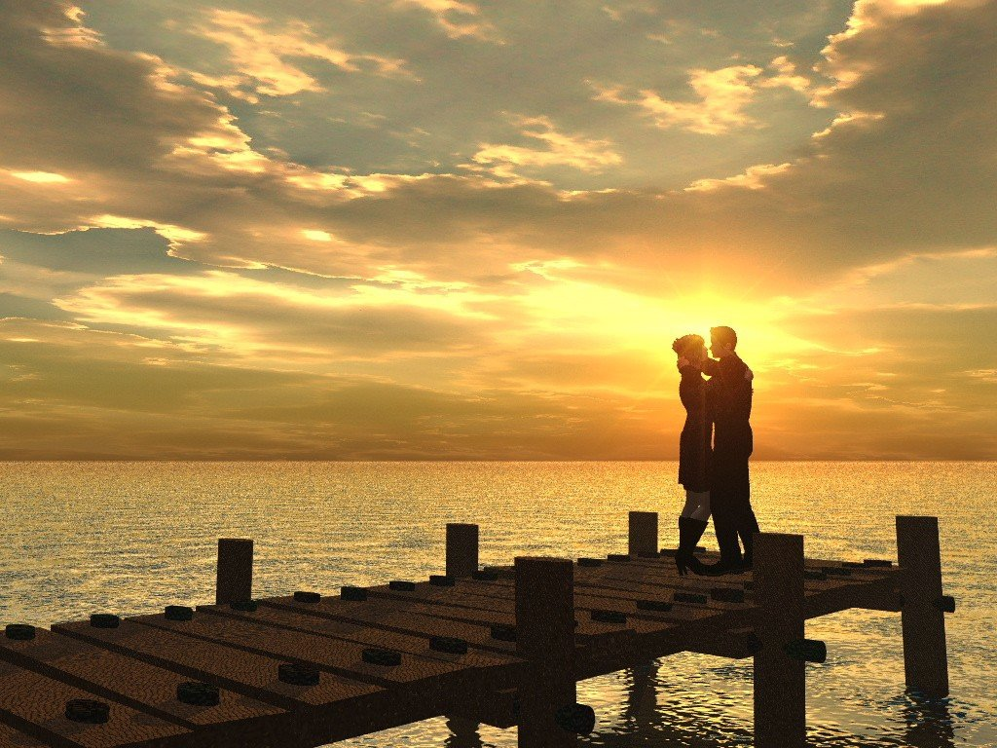
Ansiedad
de tenerte en mis brazos
musitando
palabras de amor

Slide 3
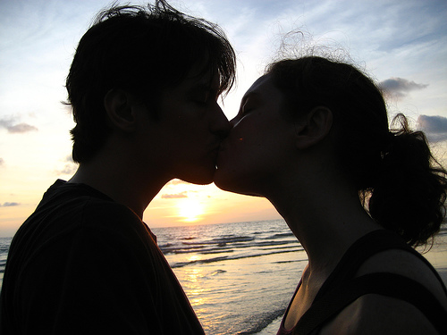
Ansiedad
de tener tus encantos
y en la boca volverte a besar

Slide 4
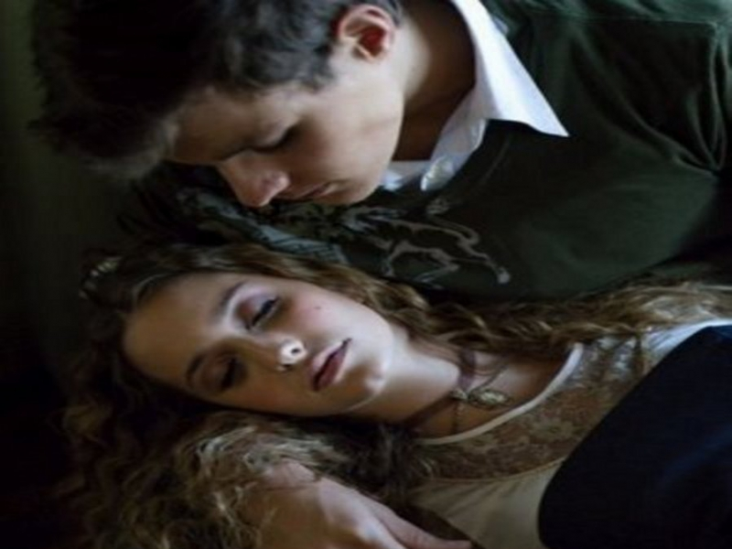
Ansiedad
de tenerte en mis brazos
musitando
palabras de amor

Slide 5
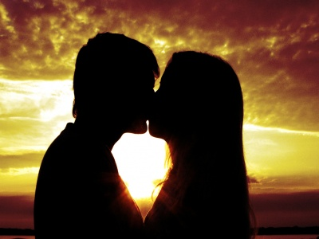
Ansiedad
de tener tus encantos
y en la boca volverte a besar

Slide 6
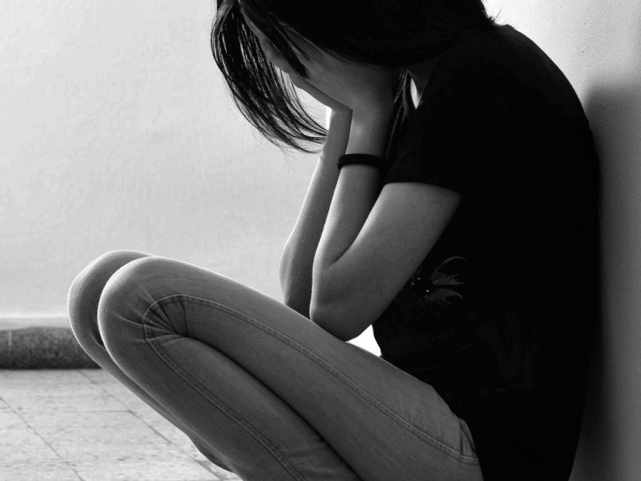
Tal vez estén llorando mis pensamientos

Slide 7
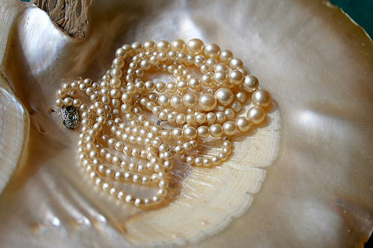
mis lágrimas son perlas que caen al mar

Slide 8

y el eco adormecido
de este lamento
hace que esté presente en mi soñar

Slide 9
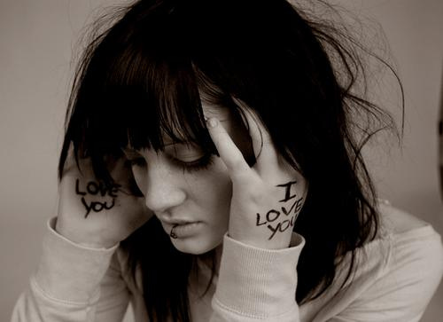
Quizás esté llorando al recordarte
estreche mi retrato con frenesí

Slide 10
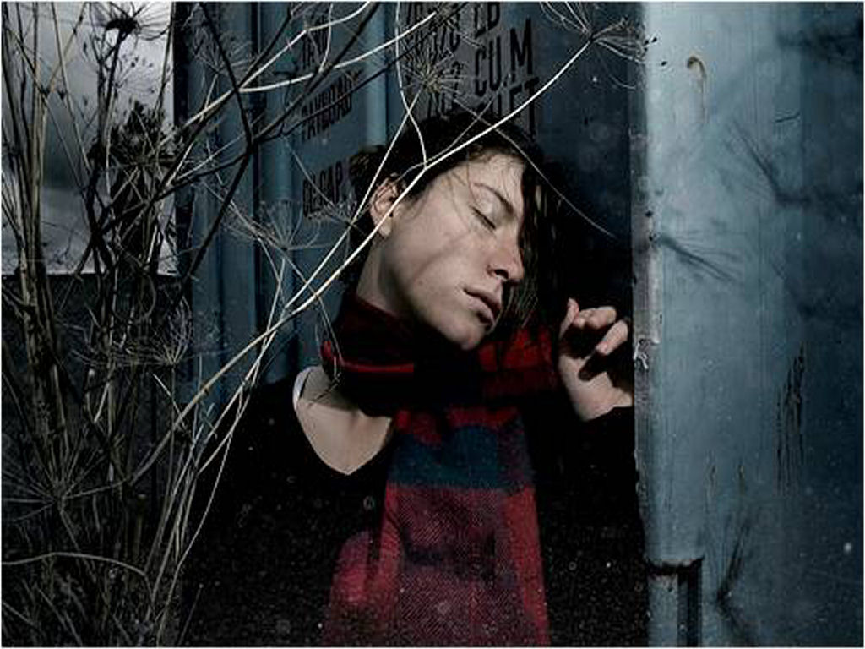


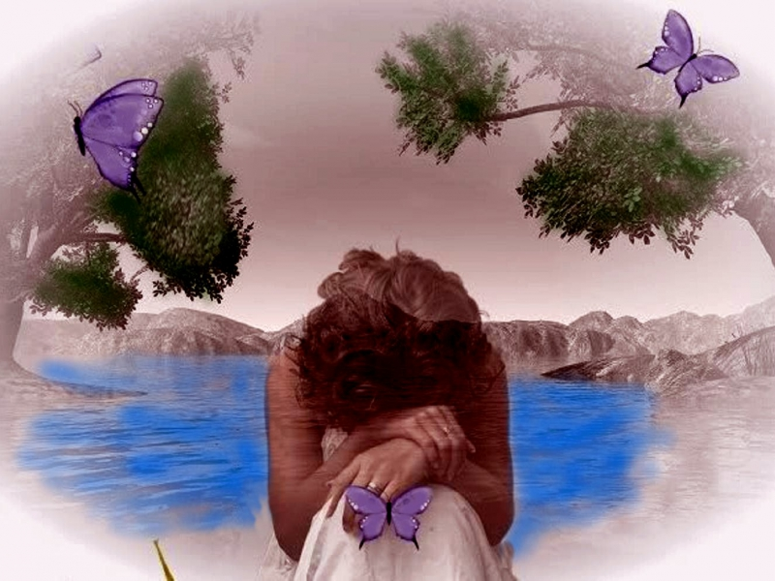
y hasta tu oído llegue
la melodía salvaje
y el eco de la pena de estar sin ti

Slide 11
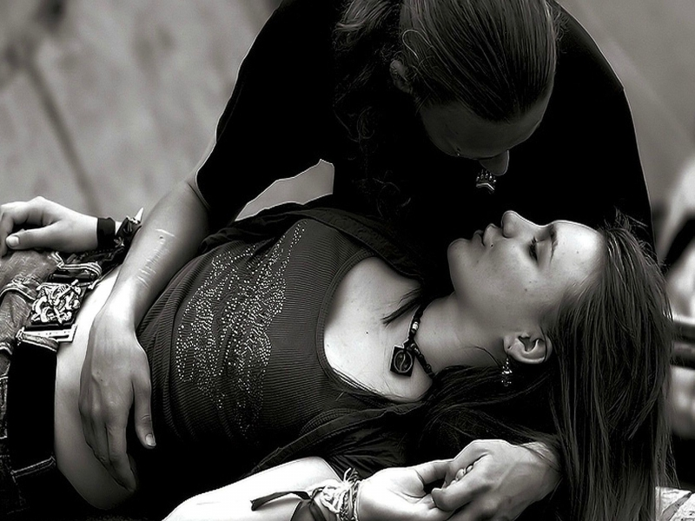
Ansiedad
de tenerte en mis brazos
musitando
palabras de amor

Slide 12
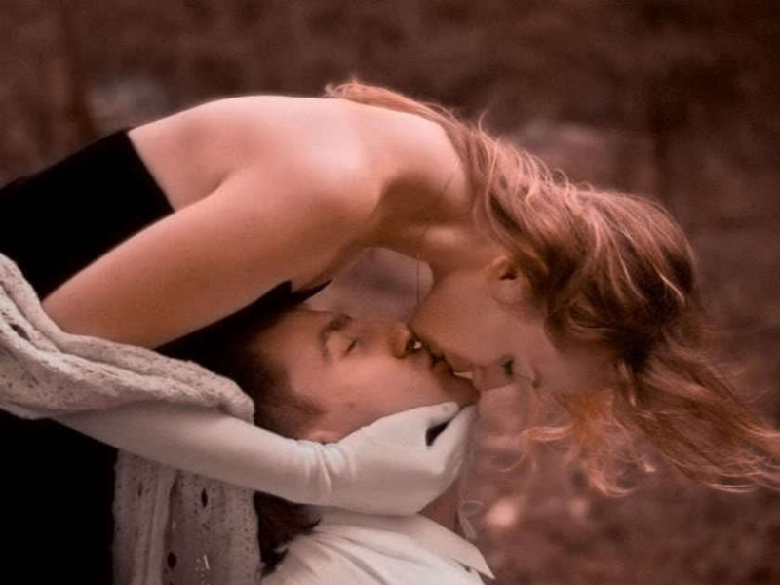
Ansiedad
de tener tus encantos
y en la boca volverte a besar

Slide 13

Tal vez estén llorando mis pensamientos

Slide 14
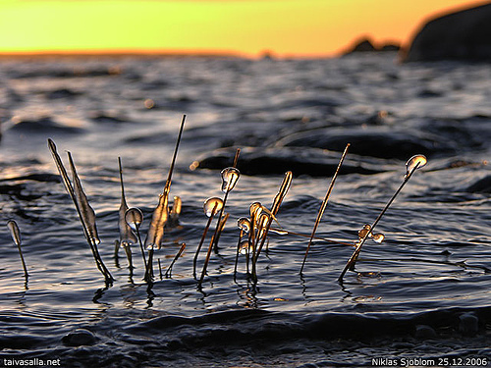
mis lágrimas son perlas que caen al mar

Slide 15
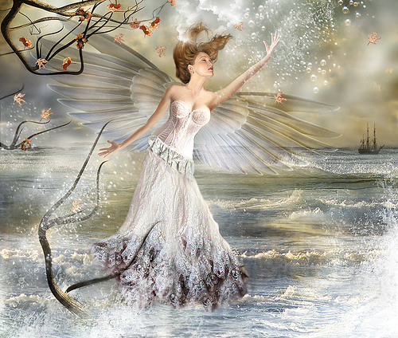
y el eco adormecido
de este lamento
hace que esté presente en mi soñar

Slide 16
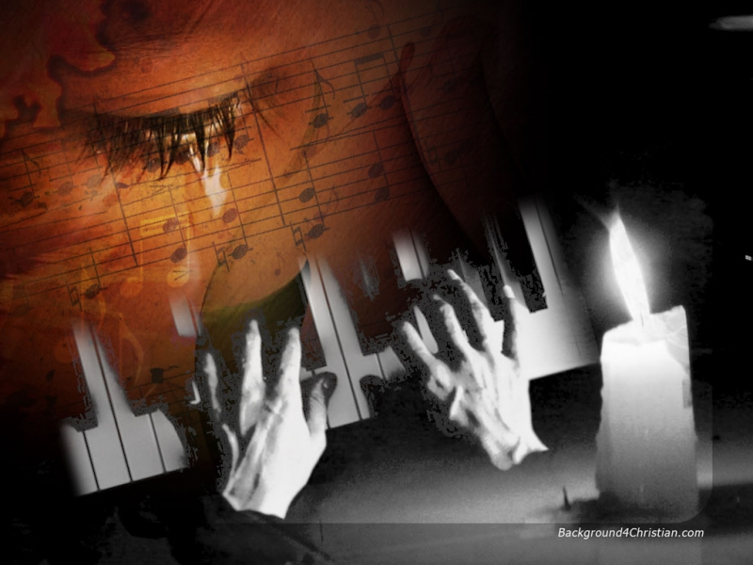
Quizás esté llorando al recordarte
estreche mi retrato con frenesí

Slide 17
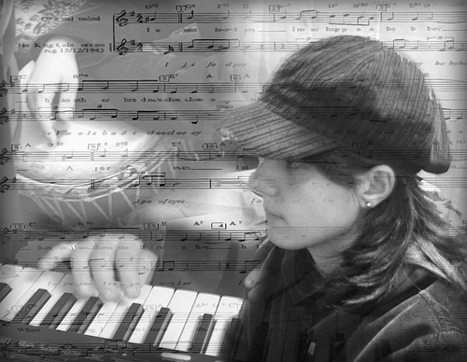
y hasta tu oído llegue
la melodía salvaje
y el eco de la pena de estar sin ti
Roberto

Slide 18



Accede a la sección que desees desde aquí:
Propia Creación
De la Red
Dedicatorias | Eróticos | Fechas Especiales
Graciosos | Historia y Arte | Lugares
Naturaleza y Ciencias | Política | Reflexión
Salud | Románticos | Religiosos
Dedicatorias | Eróticos | Fechas Especiales
Graciosos | Historia y Arte | Lugares
Naturaleza y Ciencias | Política | Reflexión
Salud | Románticos | Religiosos
Si deseas recibir pps periódicamente en tu correo electrónico subscríbete aquí:

